Slide 1
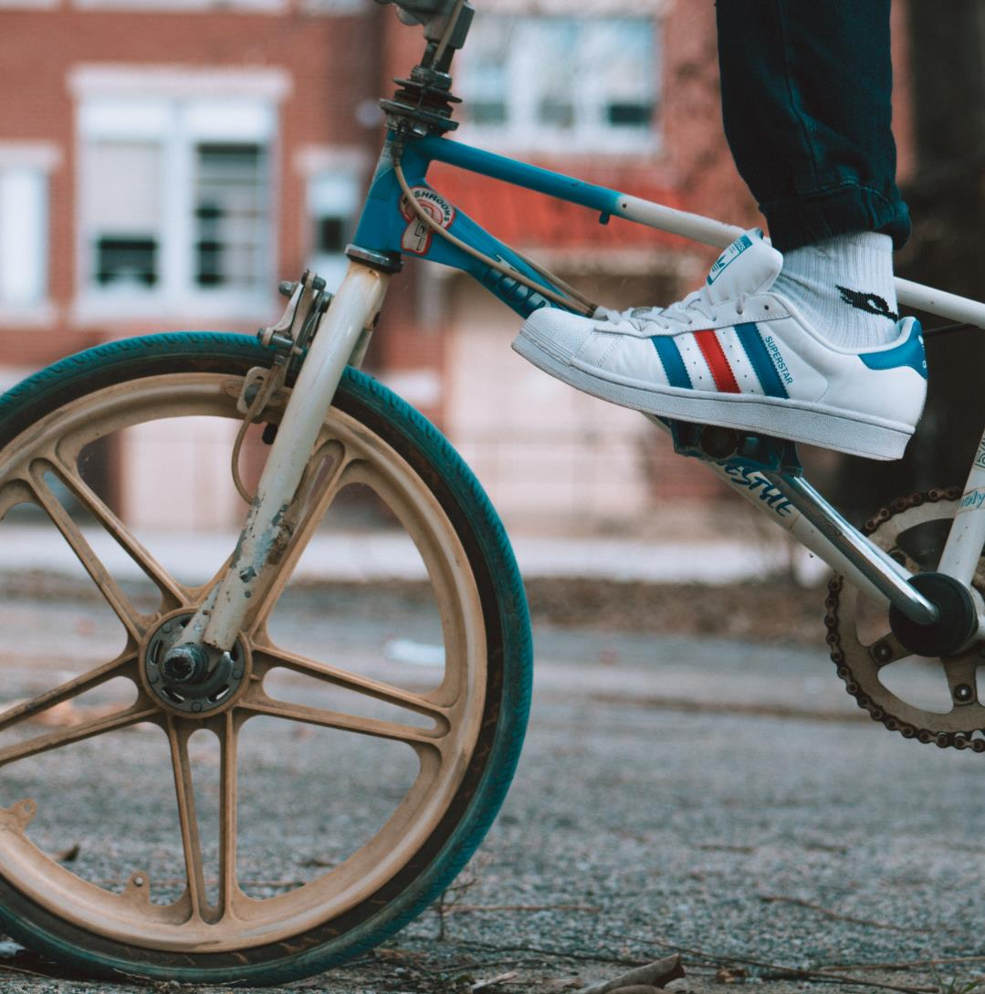
110 C 5 1 5 2 9 張 仕 盟
公車驚魂記

Slide 2
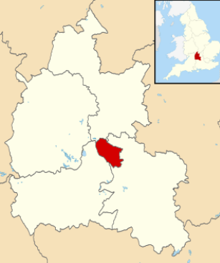

故事是這樣開始的…
當年我18歲
人在英國遊學
牛津，大學城

Slide 3

當地第三天
歡迎派對
人生第一次
去酒吧喝酒

Slide 4
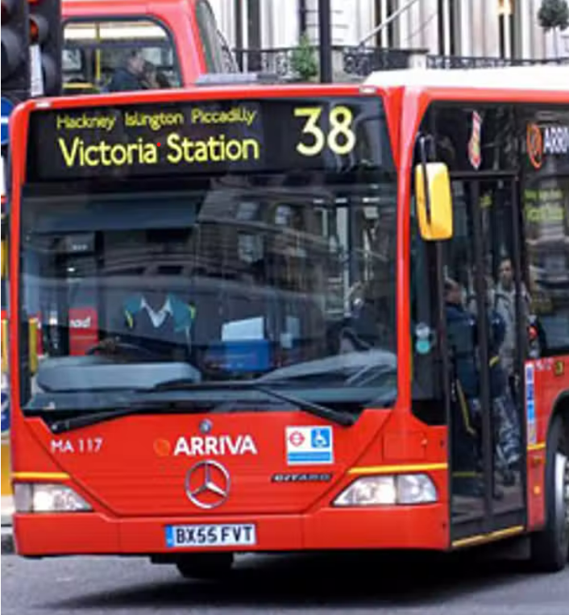
Home Mom
有提醒
記得回家就好
我很乖
23:20搭公車

Slide 5
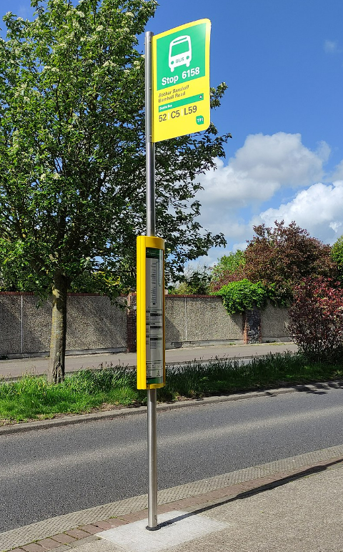
公車上都沒人
路邊也都沒人
司機開得很快
我家在最終站
可是…

Slide 6
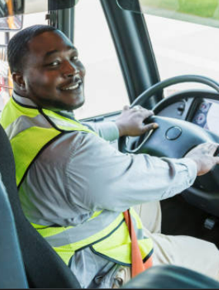
就這樣過了
司機很疑惑
一個亞洲人
幹嘛不下車

Slide 7

他開口問了
我則回答…
最後呢…

